Slide 1
§1.2 Een modern land
In deze presentatie leer je over:
Het moderne Nederland
Nieuwe steden
Nieuwe communicatiemiddelen
Nieuwe media
Massaconsumptie
© Noordhoff Uitgevers

Slide 2
Het moderne Nederland
De industrialisatie leidde tot de modernisering van Nederland.
Er kwamen:
Nieuwe vervoermiddelen
Nieuwe steden
Nieuwe communicatiemiddelen
Nieuwe media
© Noordhoff Uitgevers

Slide 3
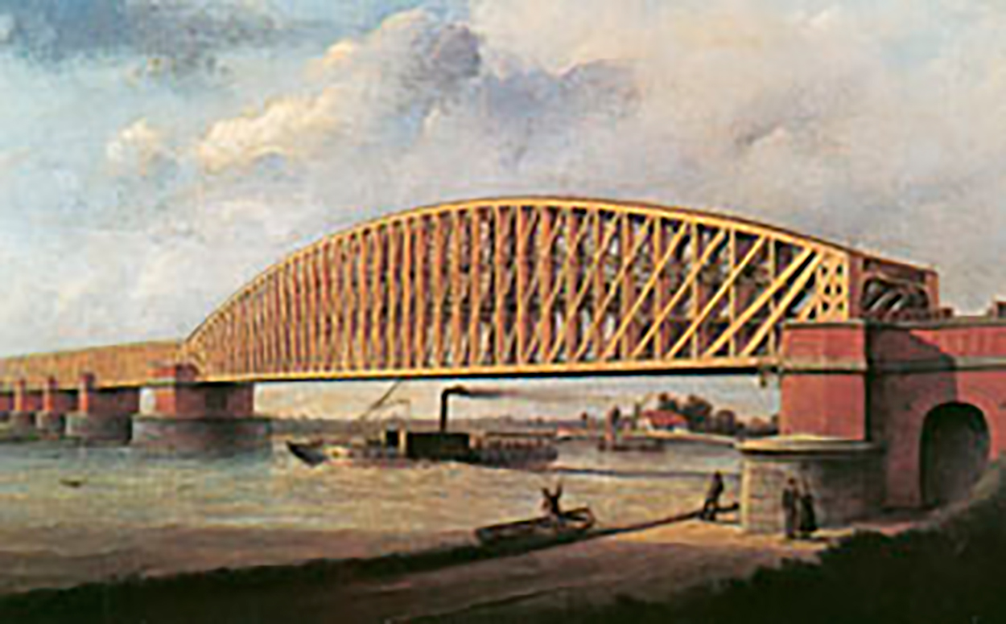
Nieuwe vervoermiddelen waren de (stoom)trein, fiets en auto.
© Noordhoff Uitgevers

Slide 4
Nieuwe steden
Bestaande steden groeiden en er kwamen nieuwe steden bij. Dit heet verstedelijking.
Meer dan de helft van de bevolking kwam in steden te wonen.
Oorzaken verstedelijking:
Bevolkingsgroei
Werkloosheid op het platteland -> trek naar stad (door industrialisatie werk in de stad)
© Noordhoff Uitgevers

Slide 5
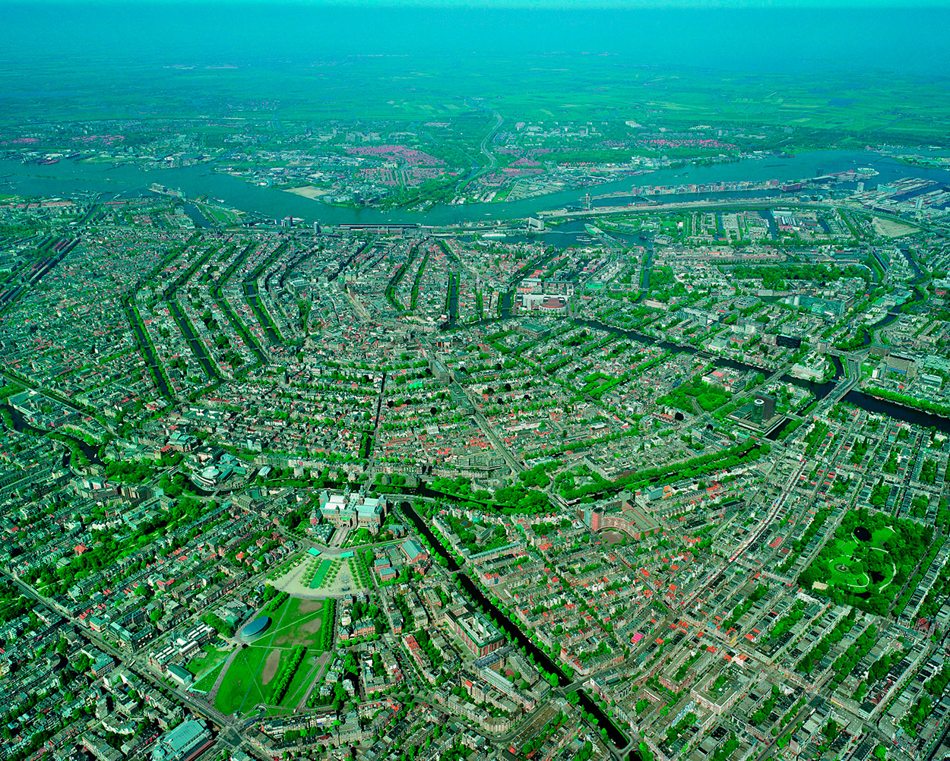
Amsterdam: rond het centrum een vestinggracht. Daarbuiten bebouwing uit de 19e eeuw.
© Noordhoff Uitgevers

Slide 6
Nieuwe communicatiemiddelen
Mensen kwamen op nieuwe manieren met elkaar in contact:
Telegraaf
Telefoon
Postverkeer (oud communicatiemiddel) groeide.
Communicatiemiddel: manier om met anderen in contact te komen.
© Noordhoff Uitgevers

Slide 7
Nieuwe media
De krant werd na 1869 een massamedium.
Nieuwe massamedia:
Film (na 1900)
Radio (na 1920)
Televisie (na 1950)
Massamedium: communicatiemiddel waarmee grote aantallen mensen wordt bereikt, zoals radio en tv.
© Noordhoff Uitgevers

Slide 8
Massaconsumptie
Aan het einde van de 19e eeuw ontstond de massaconsumptie: het kopen van producten door zeer veel mensen.
Oorzaken:
Industrialisatie -> massaproductie
Verstedelijking -> groei aantal winkels
Nieuwe transport- en communicatiemiddelen en verstedelijking -> meer culturele eenheid.
© Noordhoff Uitgevers

